Slide 1

のご提案
～ 電報・生花の手配業務を簡単便利に、コスト削減 ～
佐川ヒューモニー株式会社 営業部営業課
鈴木
2025年1月版

Slide 2
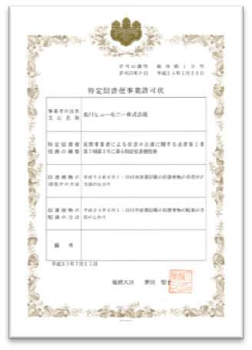



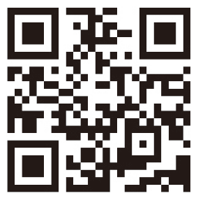
佐川ヒューモニーについて
会社名 ： 佐川ヒューモニー株式会社
創 業 ： 2002年2月22日
所在地 ： 本社 ： 東京都江東区新砂2-2-8
大阪支社 ： 大阪府大阪市此花区島屋4-4-51
許認可 ： 特定信書便事業許可 (2004年1月)
プライバシーマーク (2006年5月)
第一種貨物利用運送事業登録 (近運自貨第516号) （2003年7月）
事業内容 ： 特定信書便事業、インターネットによる慶弔関連通信販売事業 他
■主な取引先 全社利用企業（五十音順 ／ 略称）
許認可
アサヒグループホールディングス ／ アステラス製薬 ／ 伊藤ハム ／ 大林組 ／ オムロン ／ 学研グループ
キヤノンマーケティングジャパン ／ クラレ ／ 神戸製鋼所 ／ コマツ ／ 産業経済新聞社 ／ サントリーホールディングス
清水建設 ／ 住友林業 ／ 積水化学工業 ／ 全日本空輸 ／ 第一三共 ／ 宝酒造 ／ TBSテレビ ／ 東海旅客鉄道
東京地下鉄／ 東芝／ ＴＯＴＯ ／ 東洋紡 ／ 戸田建設 ／ 日本たばこ産業 ／ BIPROGY ／ パイオニア ／ ブリヂストン
三井住友海上火災保険／ 三菱重工業／三菱ふそうトラック・バス ／ Meiji Seika ファルマ ／ ローソン／ 早稲田大学
‥他上場企業、官公庁、議員事務所など多数
■サービス提供一覧
 | 生花
・個人利用電報サービス ・法人利用電報サービス | ・供花 ・本格胡蝶蘭 ・ミディ胡蝶蘭、ミニ胡蝶蘭 ・観葉植物 ・フラワーボックス | ・サステナブルECサイト
二次元コードをチェック！

Slide 3

導入のメリット
1. 電報料金が約40%削減 定額 \1,298（税込）～…締め時間制による物流待機費用カット＆WEB申込特化で文字料金込の定額に
2. 電報と生花の発注が同サイト内で完結 文例やテンプレート機能の活用で約3分程度で申込、生花連続申込も簡単便利 注文・請求も一本化
3. 利用状況のデータ管理 内容・金額・あて名等をリアルタイムでWEB閲覧、CSVデータ化（部門コードの振分も可能）
P4～5
P6～7
P8～9
※全社利用での管理機能も充実

Slide 4





電報料金が約40%削減
旧来の申込方法（電話/Web ）と
基本料金＋台紙料金によりコスト高
慶弔電報に特化(Web受注×２便制)
によりコスト安
他社
申込⇒配達 | ・8時～14時申込⇒当日中 ・14時以降申込⇒翌日8時以降 (お届け時間指定 午前/午後のみ) ※一部配達不可地域あり | 全国約200拠点で ・14時までの申込⇒当日夕方～20時 ・18時までの申込⇒翌日10時以降 ( 10時からのお届け時間指定可能 ) ・18時以降の申込⇒翌日中 ※一部地域を除く
料金 | 定額 差出名含む300字までの場合 \2,057 | 定額 本文350字＋差出名140字含む \1,298
 | \3,520 | \2,068
 | \4,290 | \2,310
 | \6,600 | \3,146~
変更キャンセル可能
(無料)
台紙 \737
VERY CARD
台紙 \2,200
VIP CARD
台紙 \2,970
押花・刺繍
台紙 \5,280
フォーマル
●台紙＋文字数1ページ目300字まで ￥1,320（電話申込は ＋￥440）
※税込価格

Slide 5






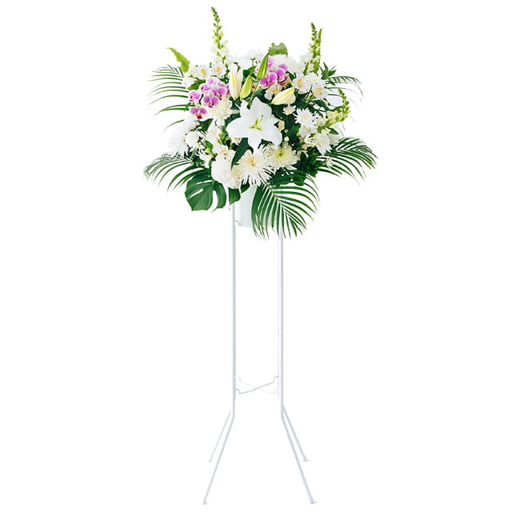

供花発注代行サービス
お客さまに代わり葬儀社へ供花の手配を行う便利なサービス
業務効率UP！
注文
手配
お客さま
斎場・葬儀社
生花専門オペレーターによる、葬儀社への
供花仕様の確認・会館持込・設置・スタンド回収
月毎に電報とまとめて請求書発行
供花 ／ 籠花 16,500円～（税込・手配料別）
1お申し込みにつき、
手配料990円（税込）を頂戴します。

Slide 6


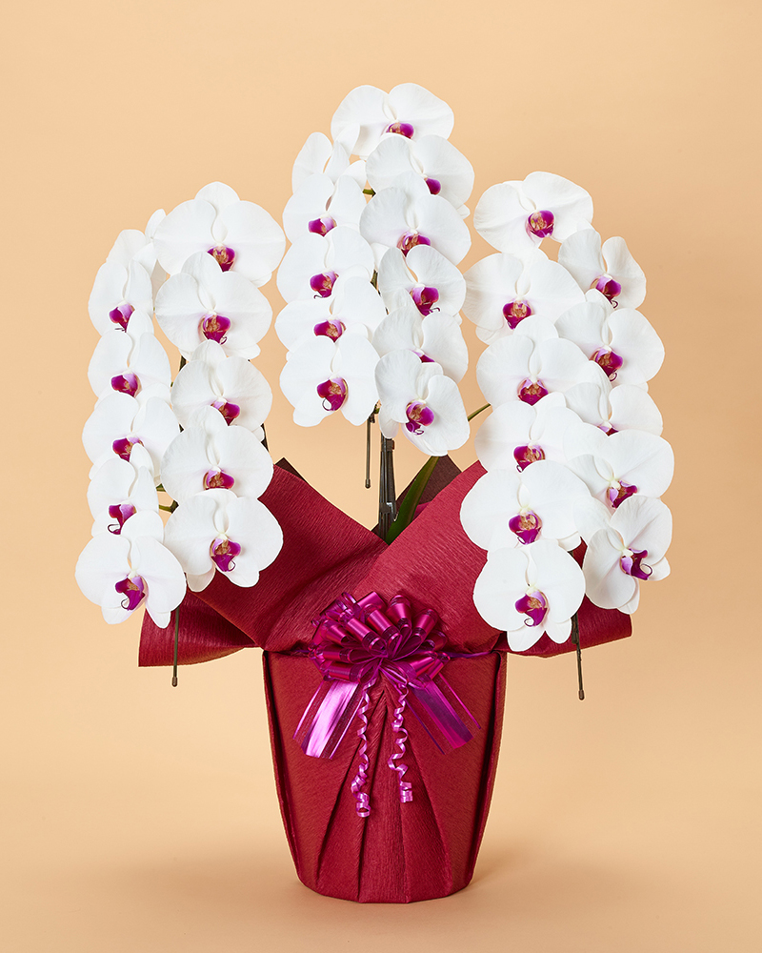
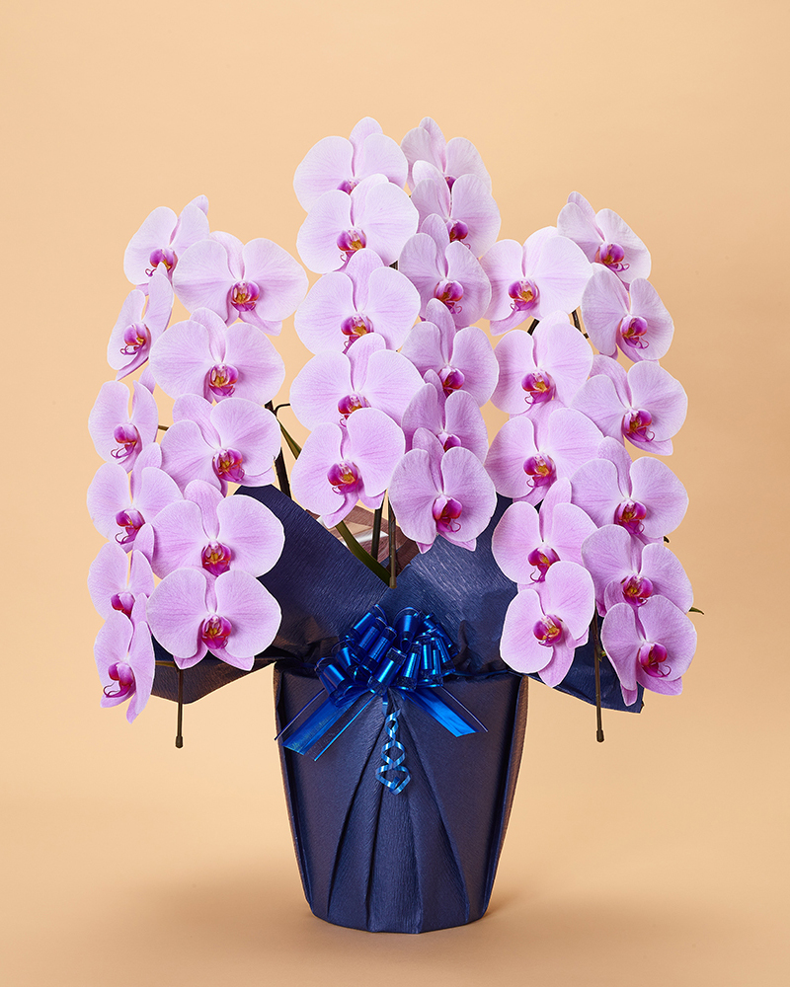
本格胡蝶蘭
VERY CARDが誇る信頼と安心の胡蝶蘭
契約農園から直接お届け
お手頃価格で新鮮な胡蝶蘭ご提供
最高品質の胡蝶蘭
全国洋らん品評会金賞受賞
安心の画像配信サービス
実際にお届けする商品と立札を事前にご確認
木製立札が標準付属
厚紙立札にはない豪華な木製立札
選べる無料ラッピング
用途やお好みに合わせて選べる6色
自然素材の植木鉢
竹などの自然素材でできた環境に優しい鉢を使用
20,900円～（税込）
サイズ：3本立／5本立／7本立
色：白／赤リップ／ピンク

Slide 7
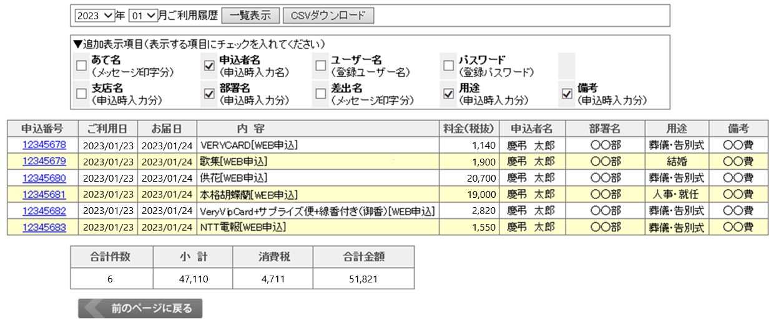
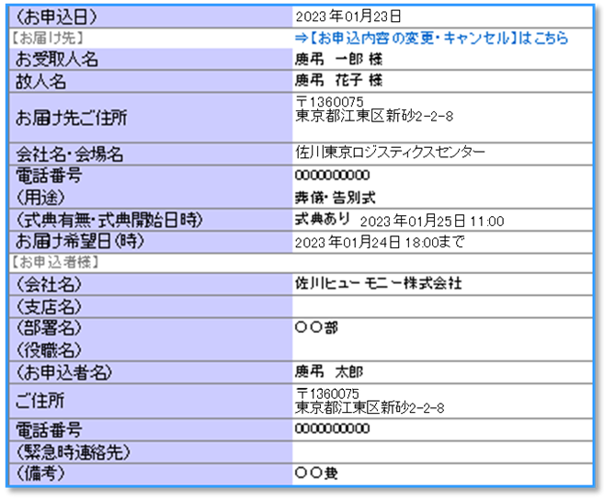

3. 利用状況のデータ管理が可能
■ ユーザーID登録
2025
01
2025/01/23
2025/01/24
1,180
2025/01/23
2025/01/24
2,100
2025/01/23
2025/01/24
20,900
2025/01/23
2025/01/24
2025/01/23
2025/01/24
2,920
2025/01/23
2025/01/24
1,650
2025年01月23日
47,750
4,775
52,525
誰が、いつ、どこに、どんなものを送ったか
閲覧することが可能
2025年01月23日
2025年01月23日
「部署」や申込毎に設定できる「備考」を
キーにすることでCSVデータでの整理が可能
履歴から同一住所へ台紙やメッセージなどを
変更して申し込むことが可能

Slide 8
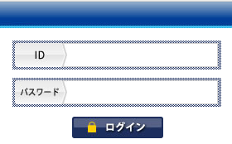
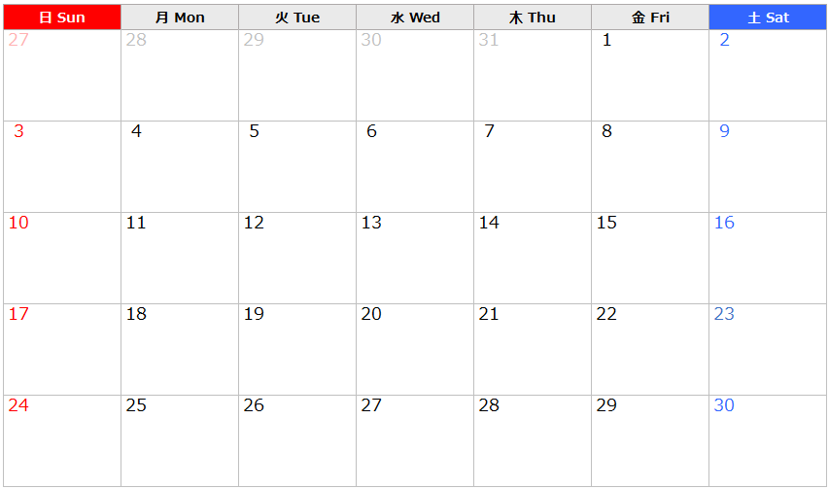
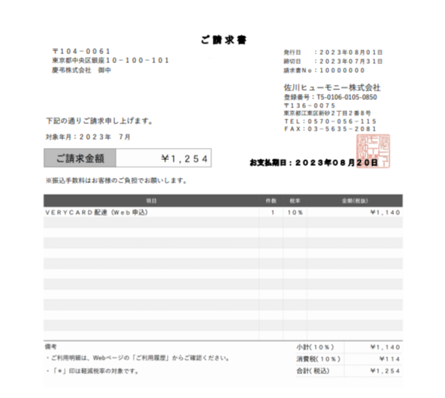
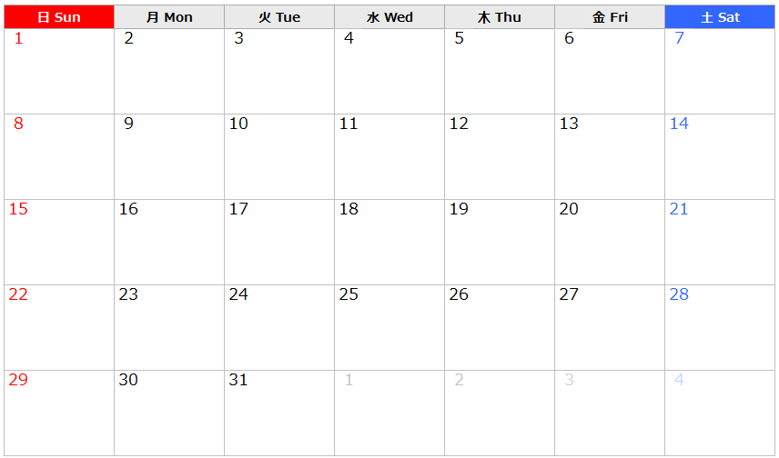
3. 利用状況のデータ管理が可能
■ 請求メール（自動配信）
※ＦＡＸ：\55 郵送：\220 有料対応 (税込) …月初第5営業日までに到着
※口座振替手数料：\110 (税込)
※末日15時以降処理で月をまたぐと次回請求に未払として自動繰越
●月末締め、翌月20日支払
①請求メール到着 毎月1日
②請求書出力 ログイン画面
慶弔株式会社 御中
この度は電報サービス VERY CARDをご利用いただき、
誠にありがとうございます。
2023年7月のVERY CARD及び関連商品のご利用につきまして、
ご請求金額をお知らせいたします。
============================================
ご利用ＩＤ ： 【ABCD1234】
--------------------------------------------
当月ご利用金額：￥1,254
--------------------------------------------
上記金額は消費税を含みます。
※振込先は請求書をご確認下さい。
============================================
■ご請求書の取り出し （ご請求書の郵送はしておりません）
https://www.keicho.net/landing_login.php?lp=menu_2
【ID・PASSのお問い合わせ】
https://www.keicho.net/contact/idpw_quest.php
【ご利用明細の確認】
https://www.keicho.net/landing_login.php?lp=menu_4
【ご登録情報の変更】
https://www.keicho.net/landing_login.php?lp=umenu_1
※HTML形式
も表示可能
利用月
月初月末締
③請求書画面
1,298
※明細は
データ確認
2025年02月01日
2025年01月31日
翌月
請求メール到着
2025年 1月
１，２９８
支払期限
１，１８０
１，１８０
１１８
１，２９８
※印刷可能

Slide 9
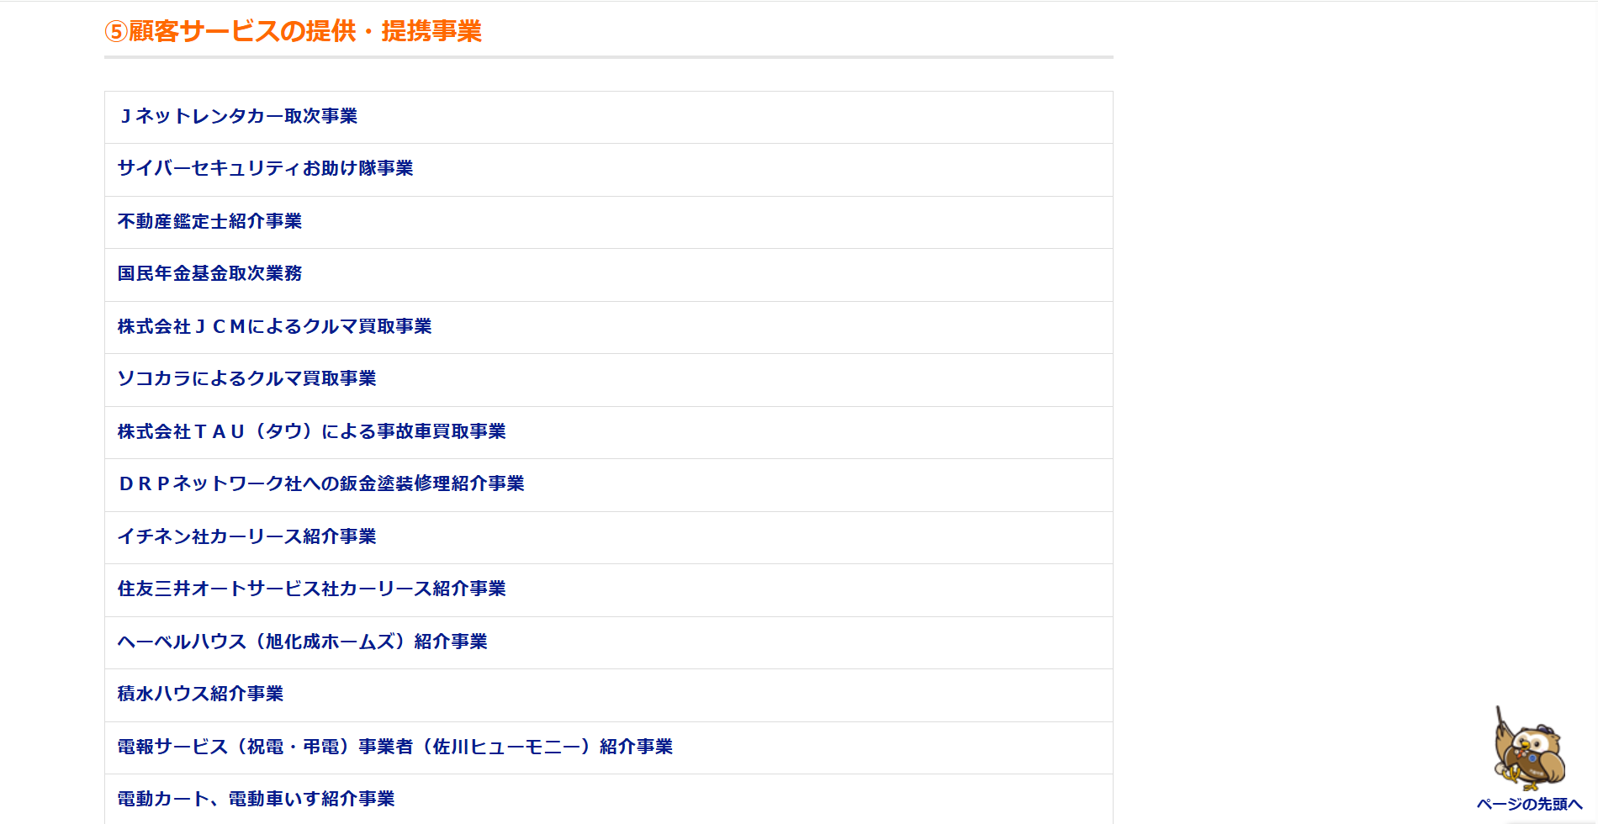

https://www.osakadaikyo.or.jp/sghumony

